Slide 1


ÔN VÀ KHỞI ĐỘNG

Slide 2
MÔN TOÁN
Bài 1: Các số 0, 1, 2, 3, 4, 5 (Tiết 2)

Slide 3

THỰC HÀNH-LUYỆN TẬP

Slide 4

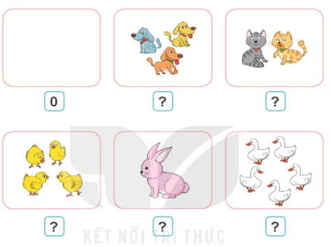
Bài 1
CÁC SỐ 0, 1, 2, 3, 4, 5
Tiết 2
1
Số ?
3
2
0
?
?
4
1
5
?
?
?

Slide 5
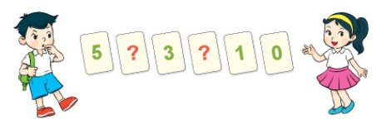
2
Số ?
4
2

Slide 6
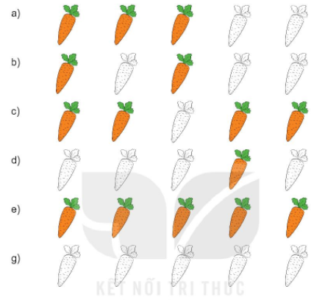
3
Có bao nhiêu củ cà rốt đã tô màu?

Slide 7

3
Có bao nhiêu củ cà rốt đã tô màu?
a)
3

Slide 8
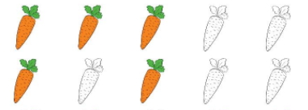
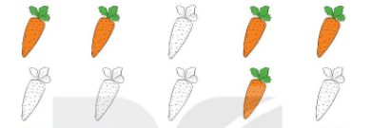
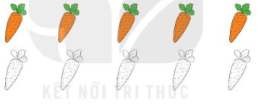
3
Có bao nhiêu củ cà rốt đã tô màu?
a)
b)
3
2
c)
d)
4
1
5
e)
g)
0

Slide 9
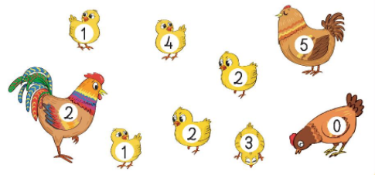
4
Có bao nhiêu con gà ghi số 2?
Có 3 con gà ghi số 2

Slide 10
HƯỚNG DẪN HỌC SINH
LÀM BÀI TẬP TOÁN
Trang 6,7

Slide 11
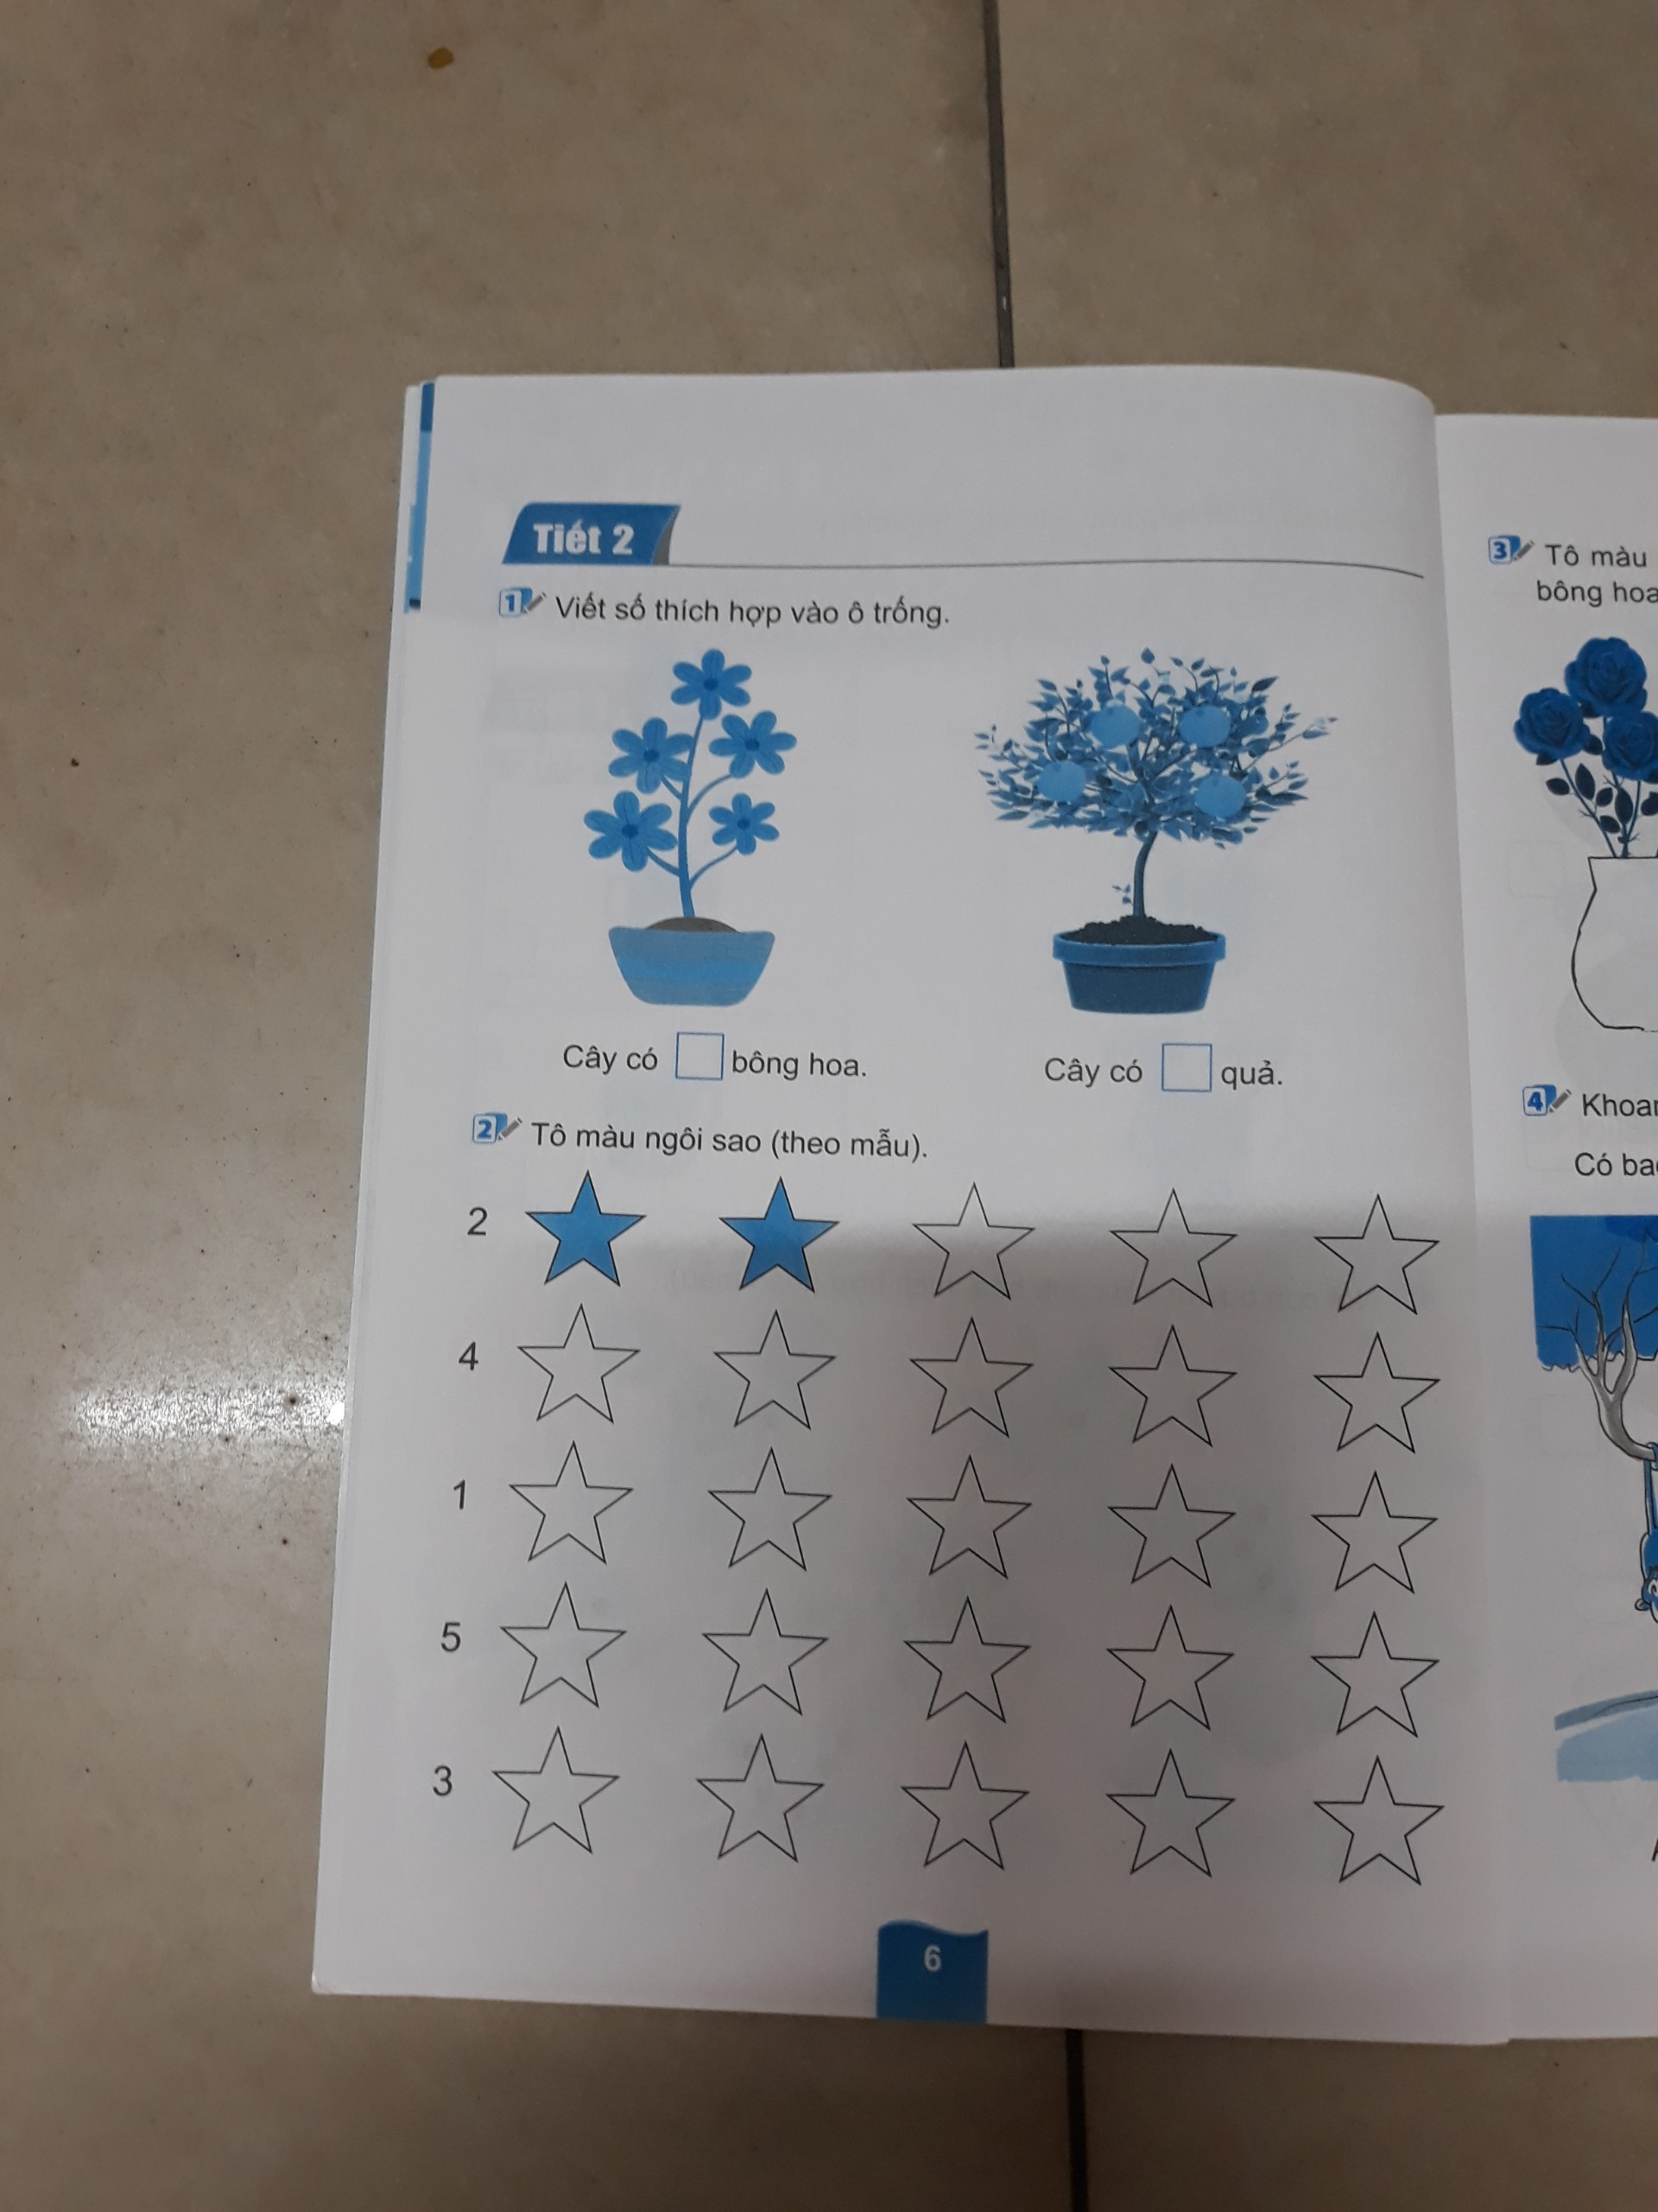
5

Slide 13
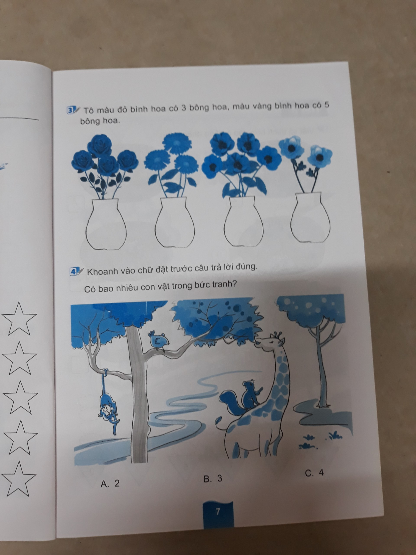

Slide 15
DẶN DÒ
- Về ôn lại bài
- Xem trước bài sau:
Các số 0, 1, 2, 3, 4, 5
(T3)

Slide 16
XIN CHÂN THÀNH CẢM ƠN
QUÝ THẦY CÔ GIÁO VÀ CÁC EM HỌC SINH!

